Slide 1
Perl Project
Perl Study
사칙연산 계산기
전철 시간표(숭실대입구역 기준)
남윤원

Slide 2
저를 소개합니다!
남윤원 (남)
1996.05.07
안산 출생 / 본오중 졸업 / 동산고 졸업
숭실대학교 전자정보공학부 15학번
학번 : 20150413

Slide 3
Perl Study
Perl의 기본 언어
Perl의 문법
Perl과 타 언어(c, java 등)와의 차이
Program : sublime text 2 사용
매주 금요일마다 진행 / 추가사항은 자율적으로 진행

Slide 4
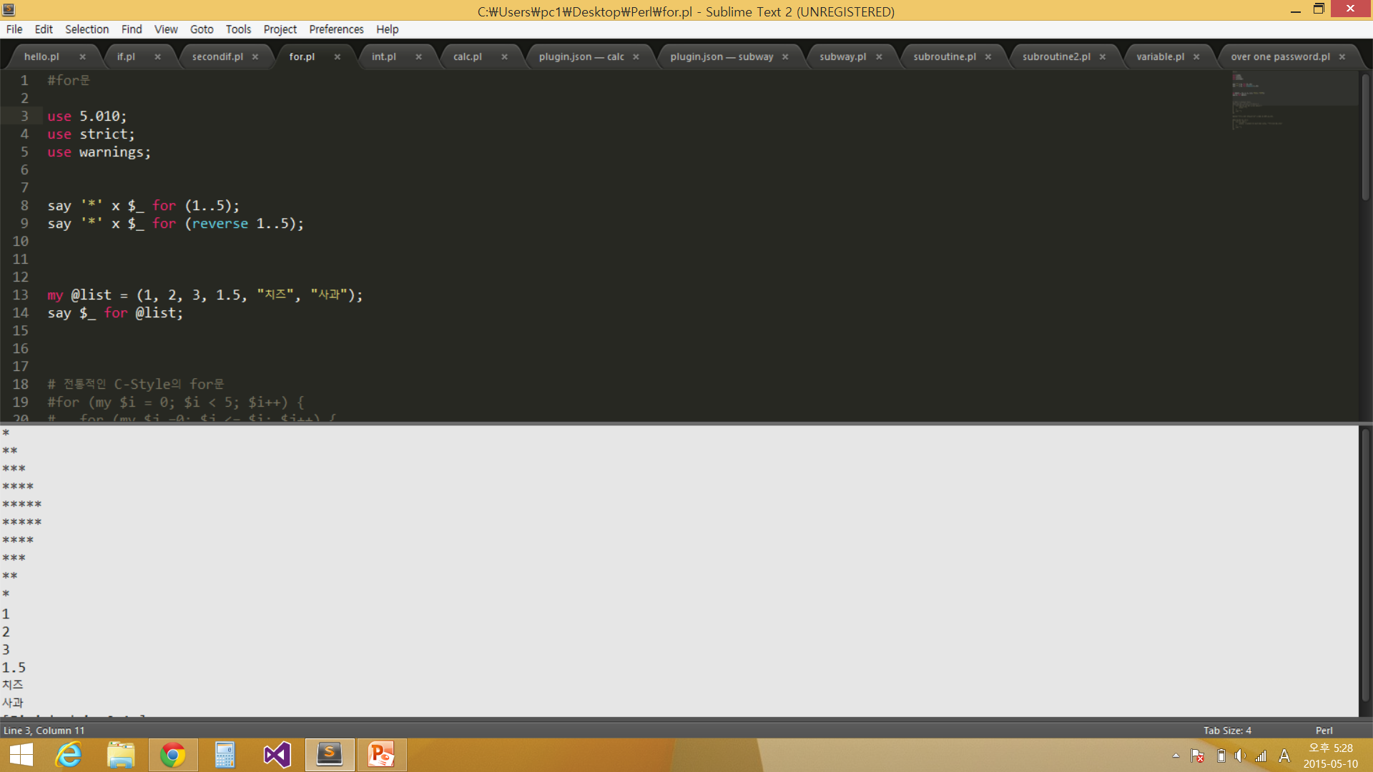
- Perl study 1주차 중 for문

Slide 5
Perl study 1주차(2015.04.03)
<Perl의 기초 – say, print, if, for, int, 주석 처리>
Hello.pl
If.pl
Int.pl
For.pl
Secondif.pl
# Perl에서의 주석은 앞에 #를 달아요!
플러그인 아이디어 구상

Slide 6
- Perl study 1주차 중 for문

Slide 7
Perl study 2주차(2015.04.10)
< 변수 설정과 함수 설정, 플러그인 기초>
Variable.pl
Subroutine.pl
Subroutine2.pl
Plugin에 대한 이해
SmartGit에 대한 이해
Slackbot에 대한 이해

Slide 8
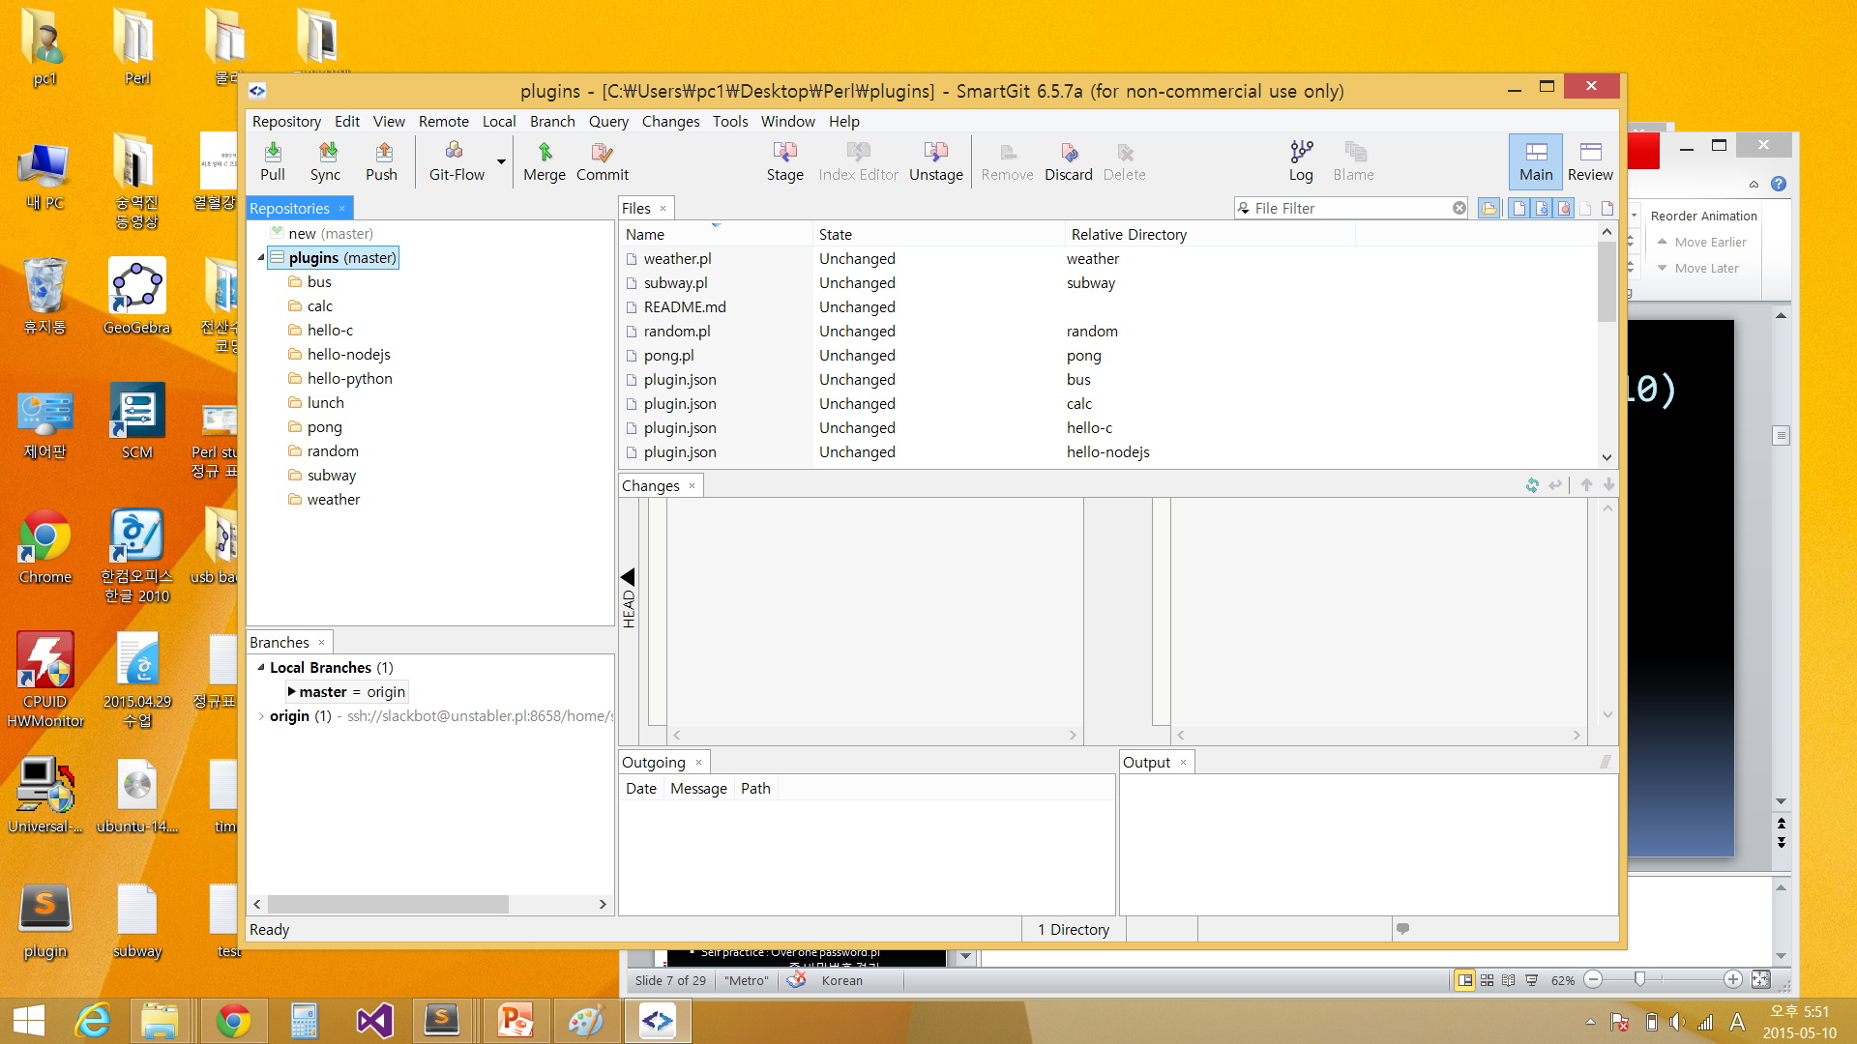
SmartGit

Slide 9
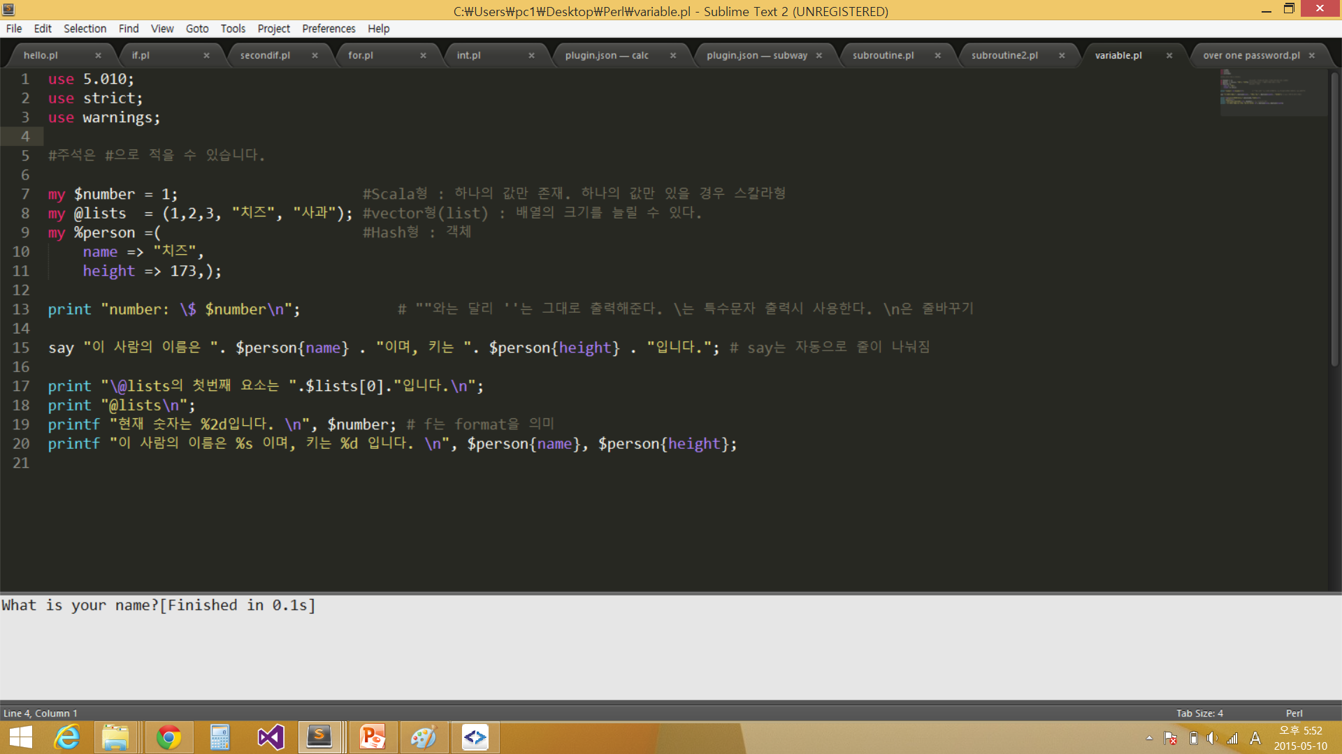
Variable.pl

Slide 10
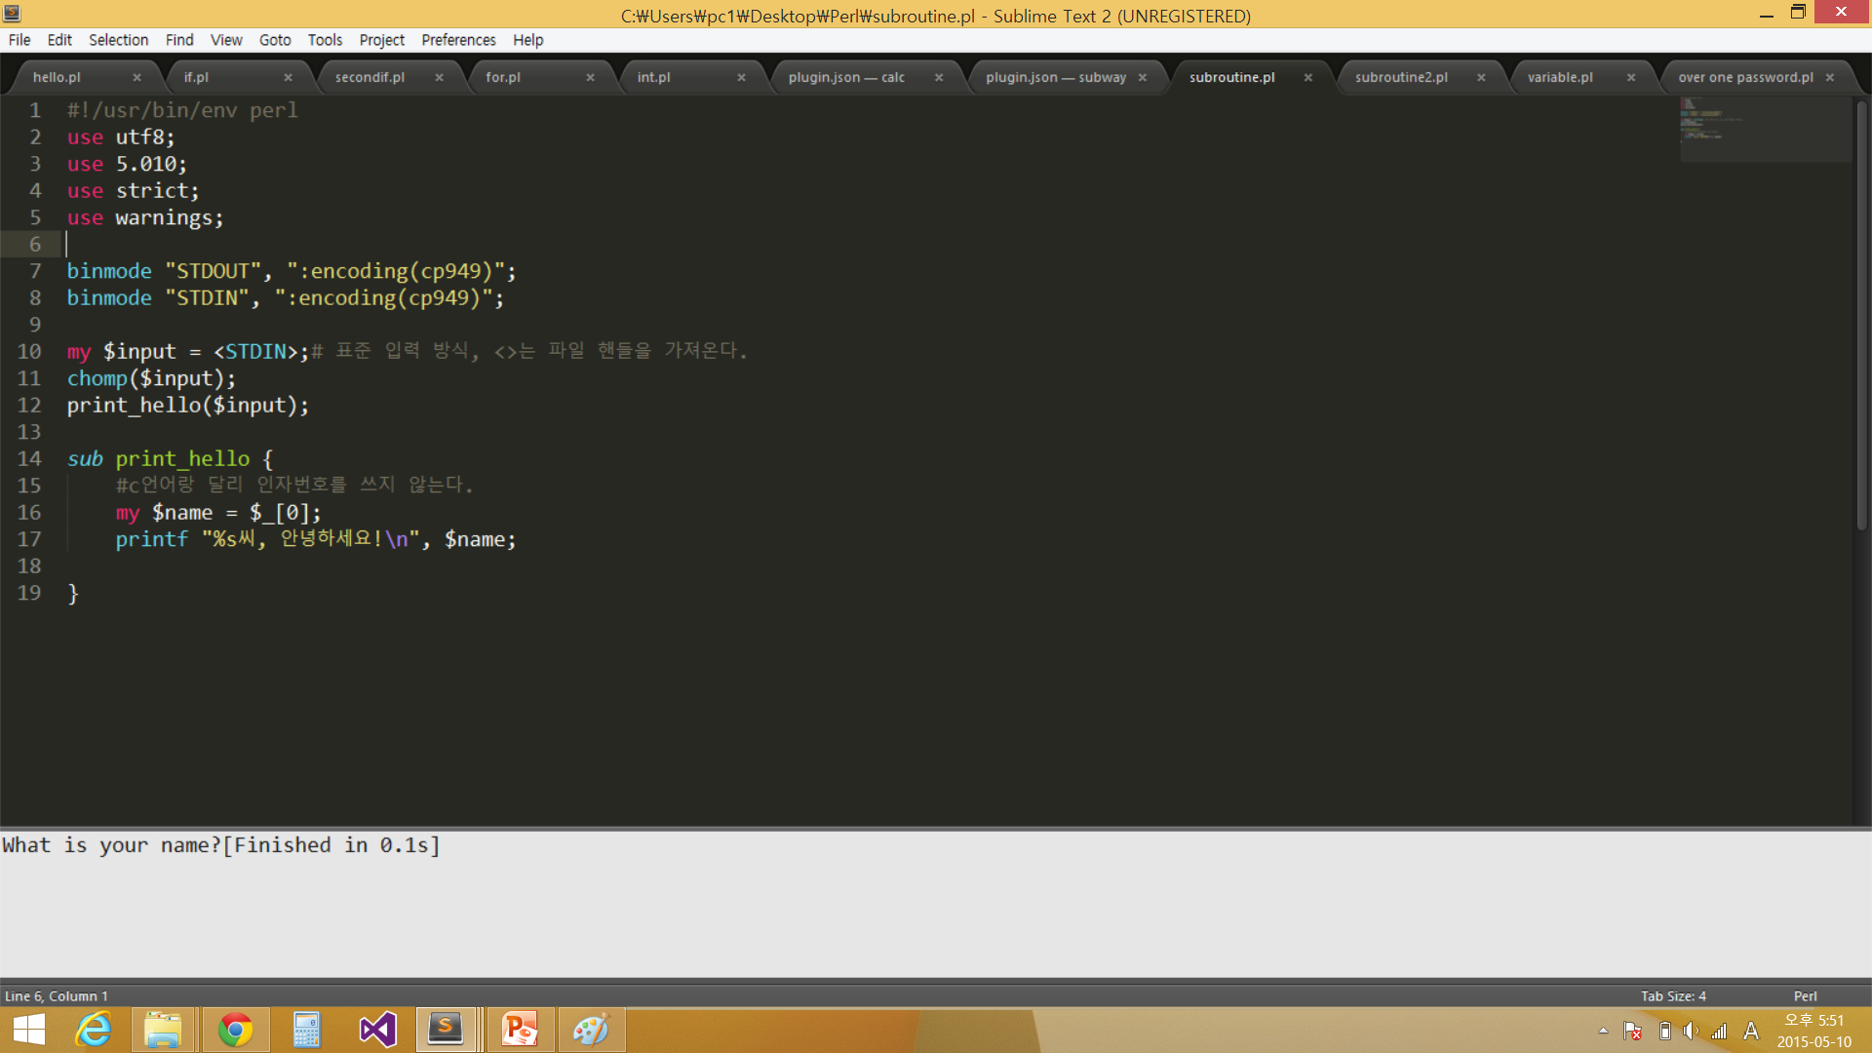
Subroutine.pl

Slide 11
Perl study 3주차(2015.04.24)
중간 점검
개인별 구상 시간
< if문 확장 - if / elsif / else >
Self practice : Over one password.pl
- 2중 비밀번호 걸기
참고도서 : Perl 제대로 배우기

Slide 12
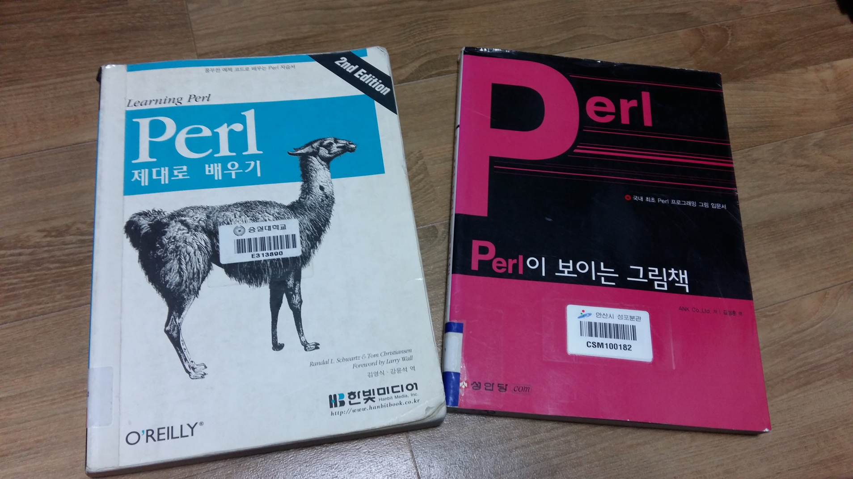

Slide 13
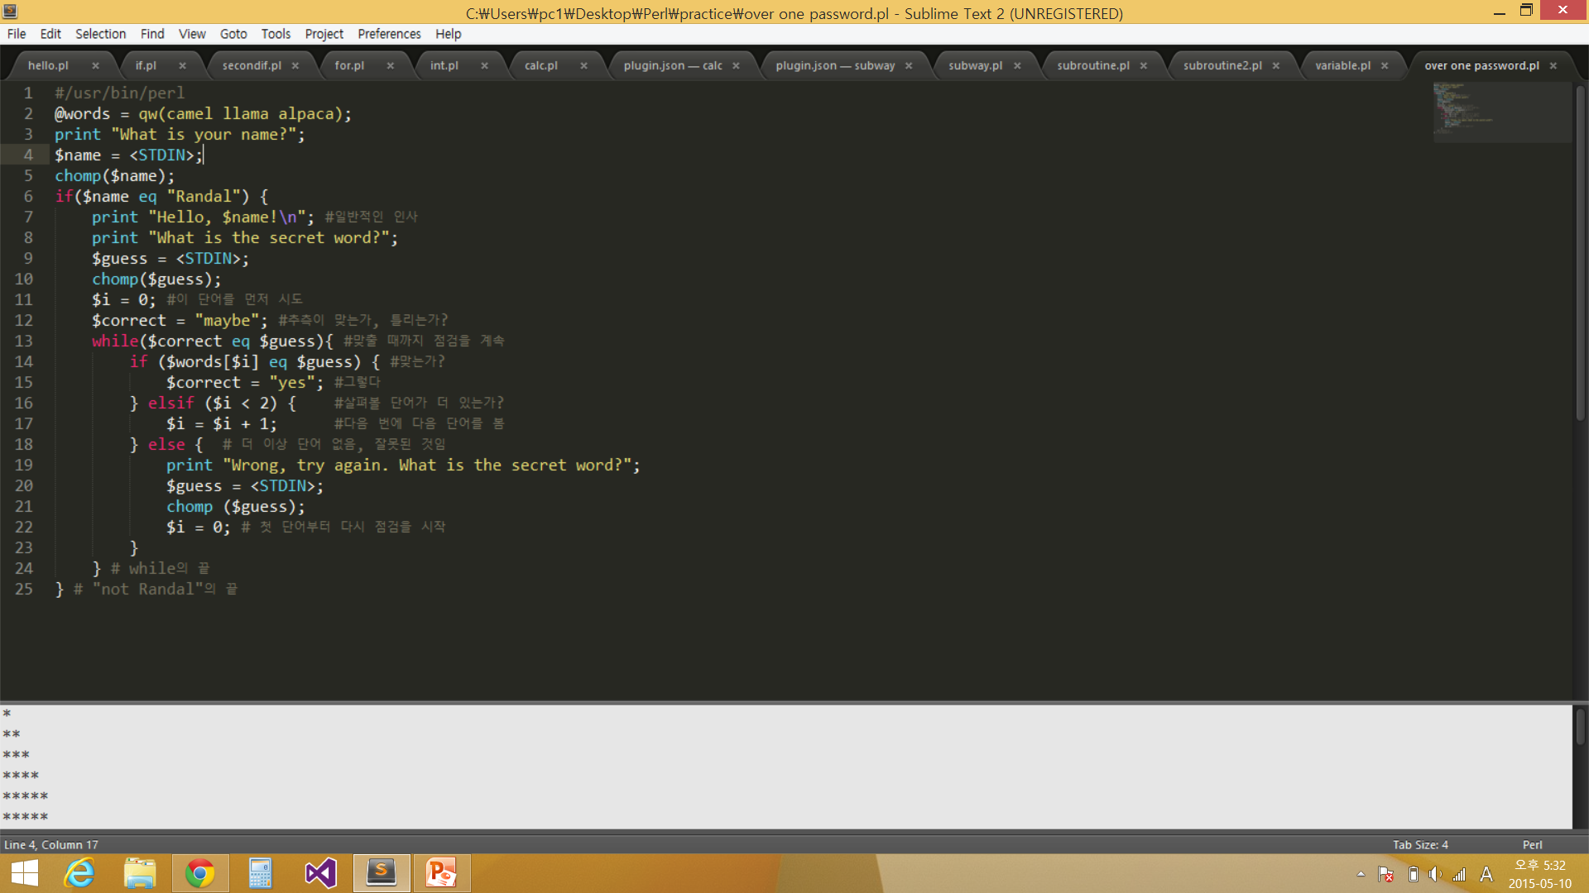
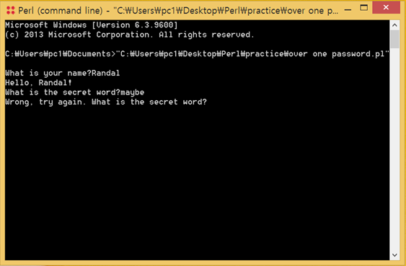
Self practice – over one password.pl

Slide 14
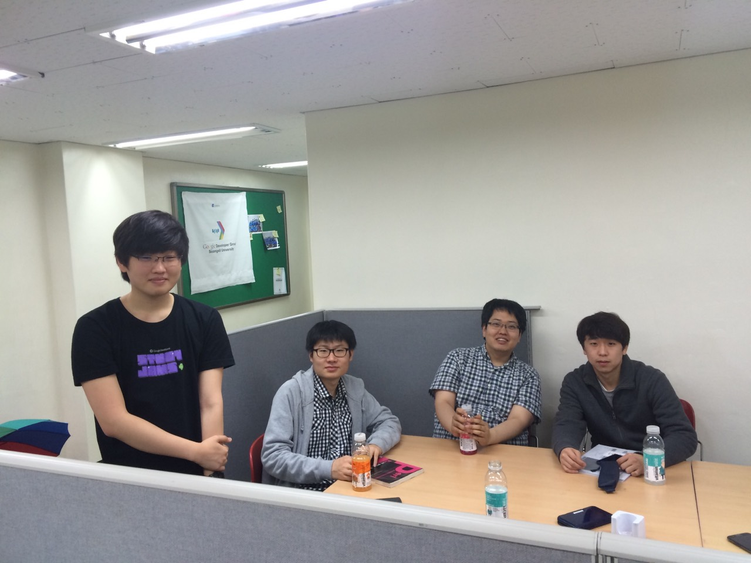
- Perl study 3주차

Slide 15
Perl study 4주차(2015.05.01)
Circulation (계산기 플러그인) 개발
정규 표현식(Regular Expression) 이해
참고 사이트 : https://regex101.com/

Slide 16
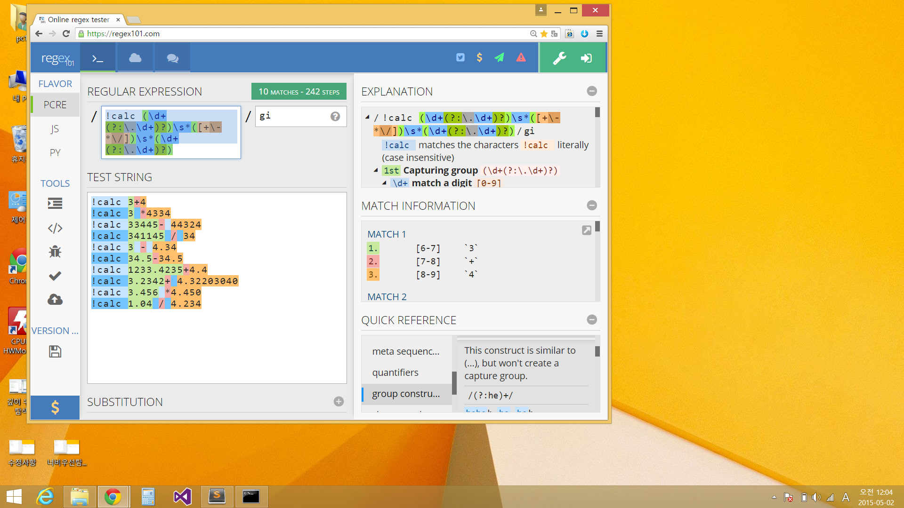
정규 표현식의 예시

Slide 17
Perl study 5주차(2015.05.08)
Network.pl (펄에서 인터넷을 연결하는 방법)
Subway(지하철 플러그인) 개발
- 정규 표현식 사용
- if문 사용 (날짜 구분 / 상.하행선 구분)
- 서울시에서 운영하는 오픈소스 홈페이 지의 api를 이용하여 전철 시간을 불러 오는 방식
- 현재 시간과 전철 시간과의 비교
참고 사이트 : http://data.seoul.go.kr/openinf/openapiview.jsp?infId=OA-101&tMenu=11

Slide 18
플러그인 개발 과정
개발할 플러그인을 먼저 구상한 뒤
- 멘토에게 그에 대한 사전지식을 받으면서
개별적으로 self practice를 한 뒤
- Perl 언어로 코드를 짭니다.
- 그리고 그 코드에 대한 조언을 받고 최종 마무리 후 SmartGit을 통해 slackbot에게 전달 후 테스트!
- 다양한 테스트 과정을 통해 오류를 발견하면 그 즉시 수정합니다.

Slide 19
멘토의 조언
공돌이적인 마인드?
- 비슷한 코드라면 복붙이 아닌 함수화하기!
- 코드는 최대한 간결하게!

Slide 20
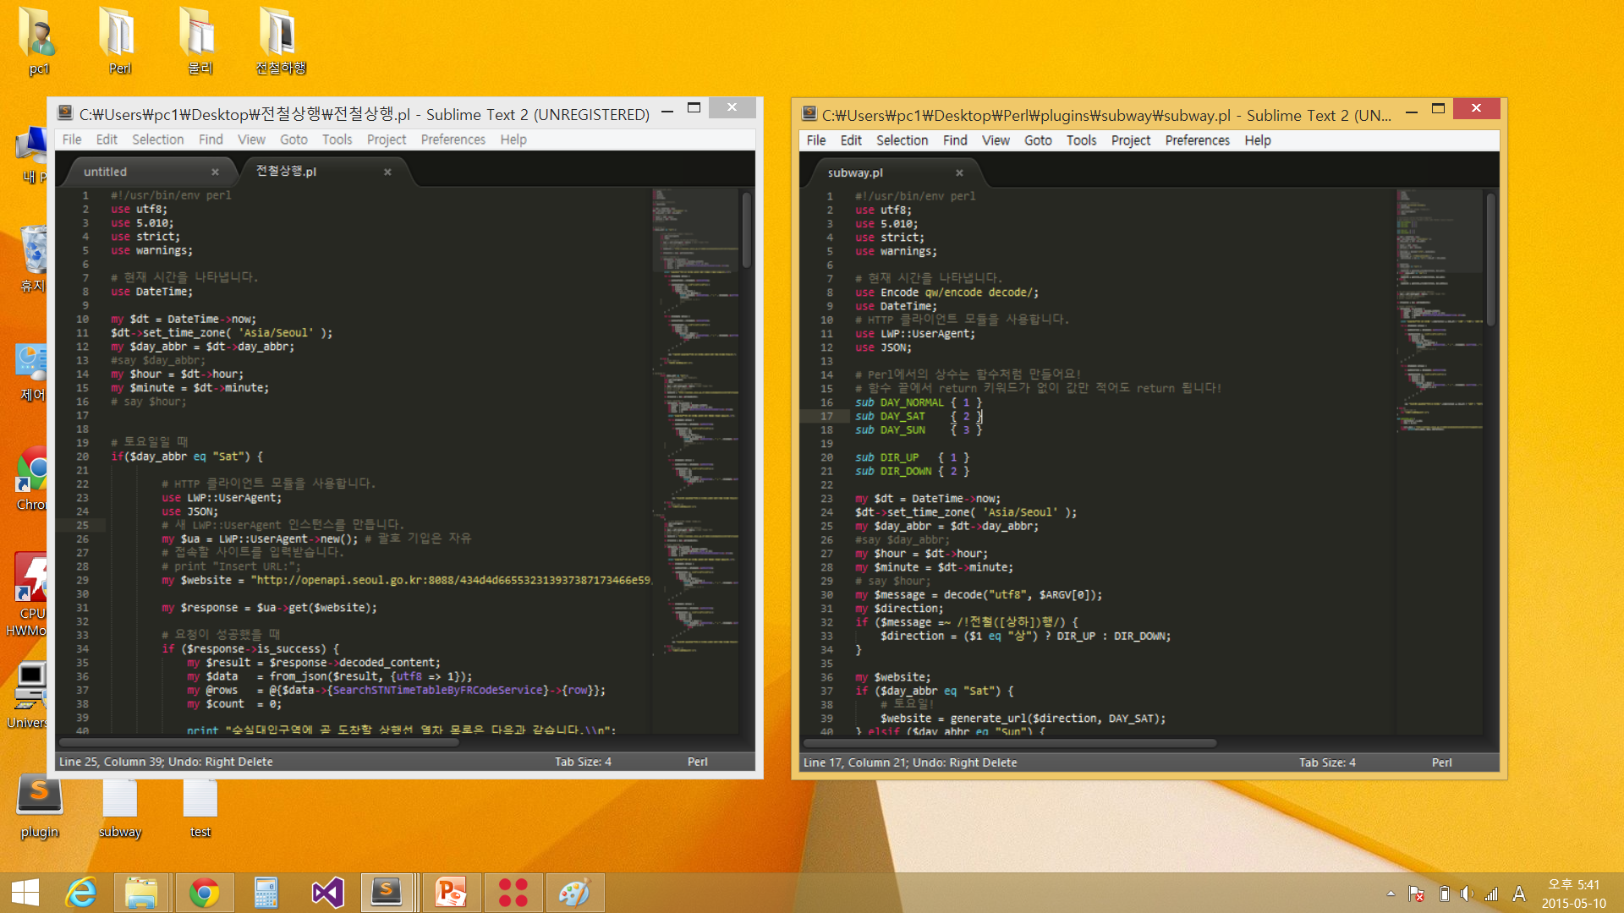
수정 전과 수정 후

Slide 21
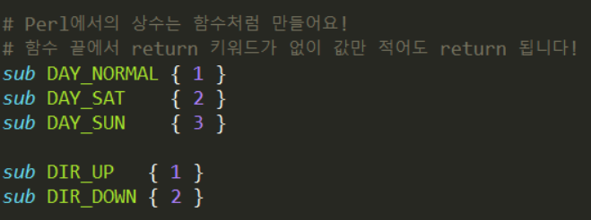
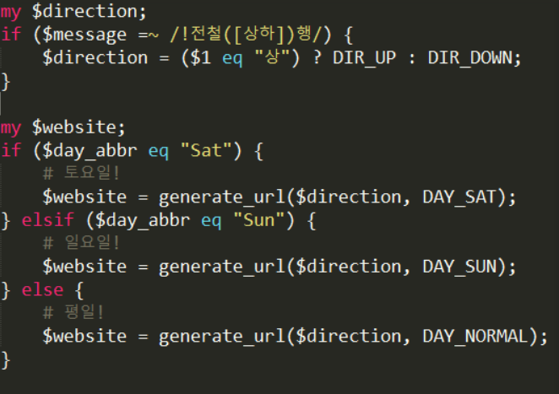
코드의 간결성과 변수의 활용

Slide 22
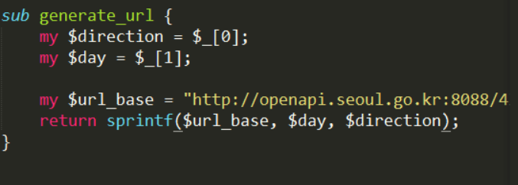
함수의 활용

Slide 23
계산기 플러그인
정규표현식 사용
단항식의 사칙연산이 가능
명령어는 !calc 실수값 기호 실수값
Ex) !calc 9 * 3 의 경우 slackbot은 9 * 3 = 27을 출력
숫자와 기호 사이의 공백은 무시함(사용자의 실수에 결과가 영향을 받지 않음)

Slide 24
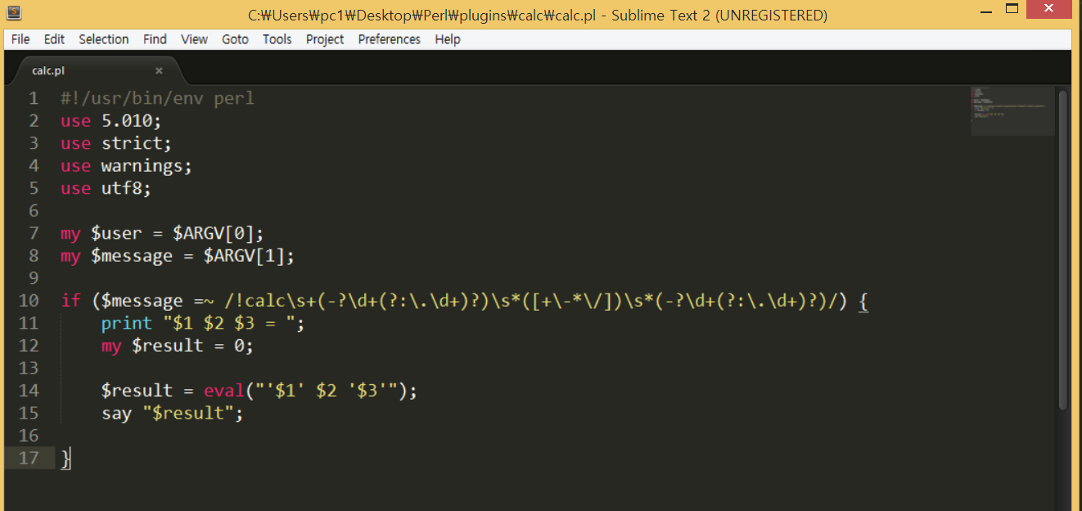
코드와 실행 결과

Slide 25
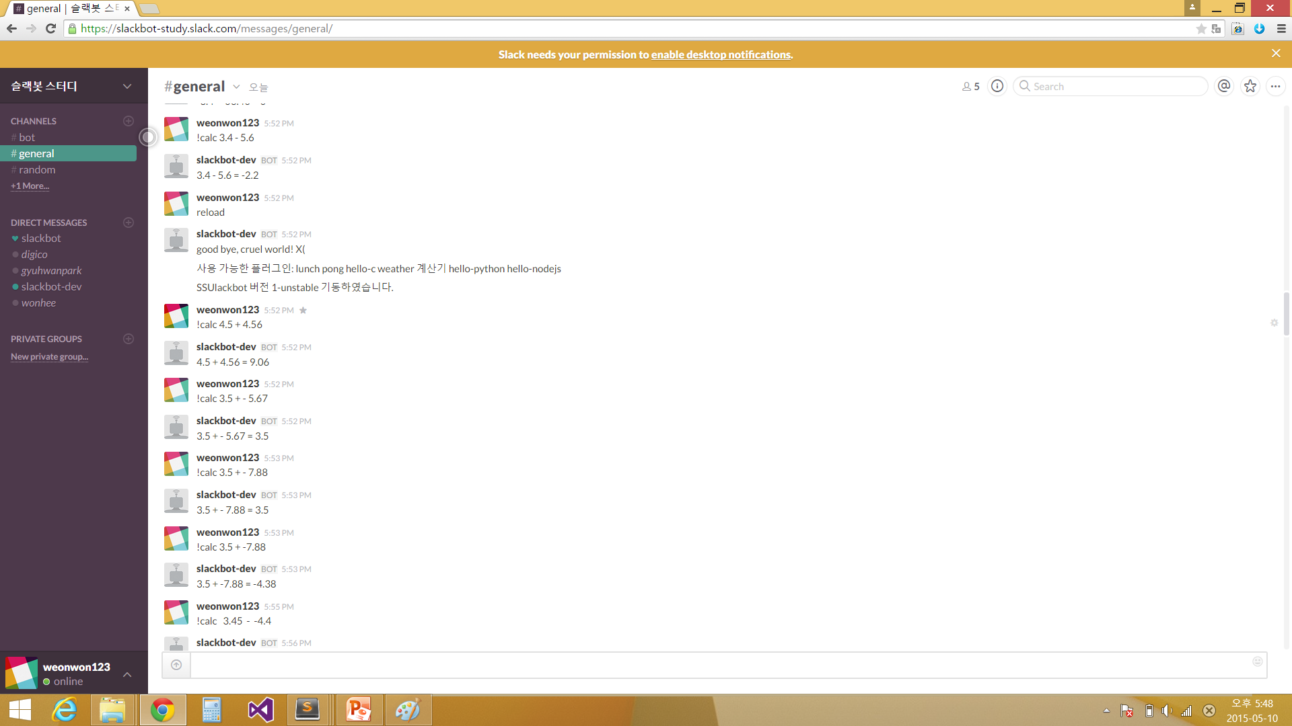

Slide 26
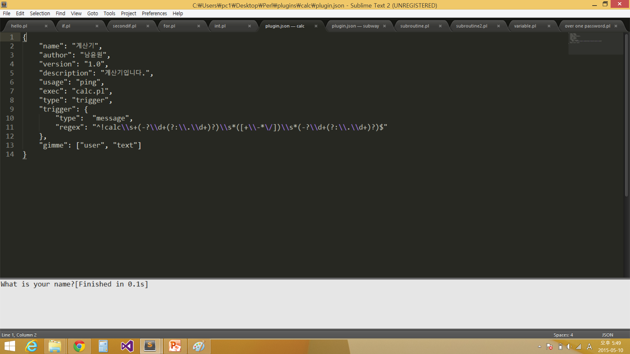
플러그인의 코드

Slide 27
전철 시간표 플러그인
정규표현식 사용
인터넷 연결
숭실대입구역 기준으로 곧 도착할 상.하행선 열차의 시간과 행선지를 알려줌 (최대 5개)
명령어는 !전철상행 또는 !전철하행

Slide 28
코드와 실행결과

Slide 29
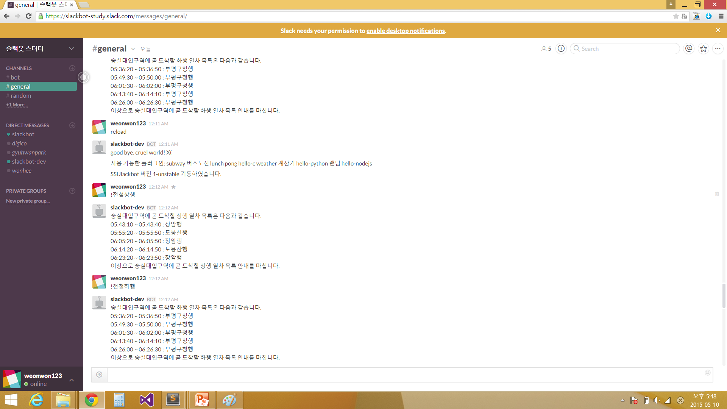

Slide 30
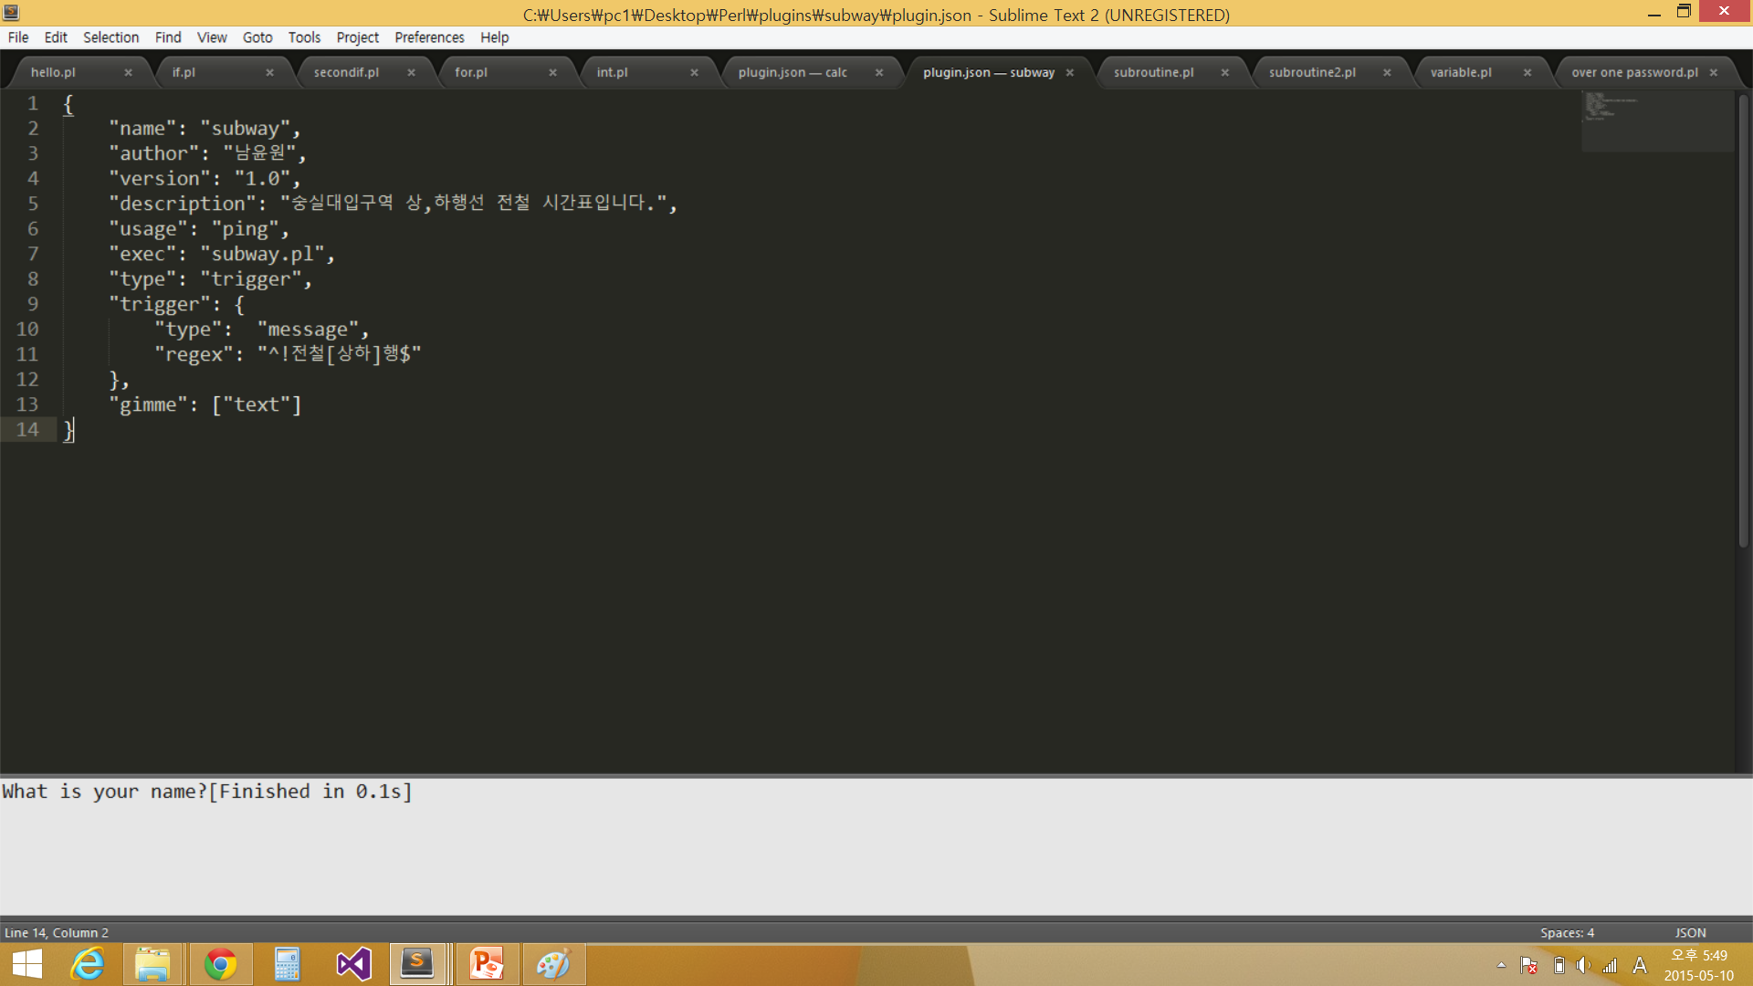
플러그인의 코드

Slide 31
감사합니다!

